Slide 1
АДАПТАЦИОННЫЙ КУРС
для иностранных граждан

Slide 2
Содержание:
01
Географическое положение и основные
сферы экономической деятельности
Свердловской области
02
Численность, национальный
и религиозный состав населения
Свердловской области
03
Культурная жизнь
Свердловской области
04
Организации, которые занимаются
социально-культурной адаптацией
иностранных граждан
05
Рекомендации по поиску работы

Slide 3
Географическое положение и основные сферы экономической деятельности Свердловской области
01

Slide 4
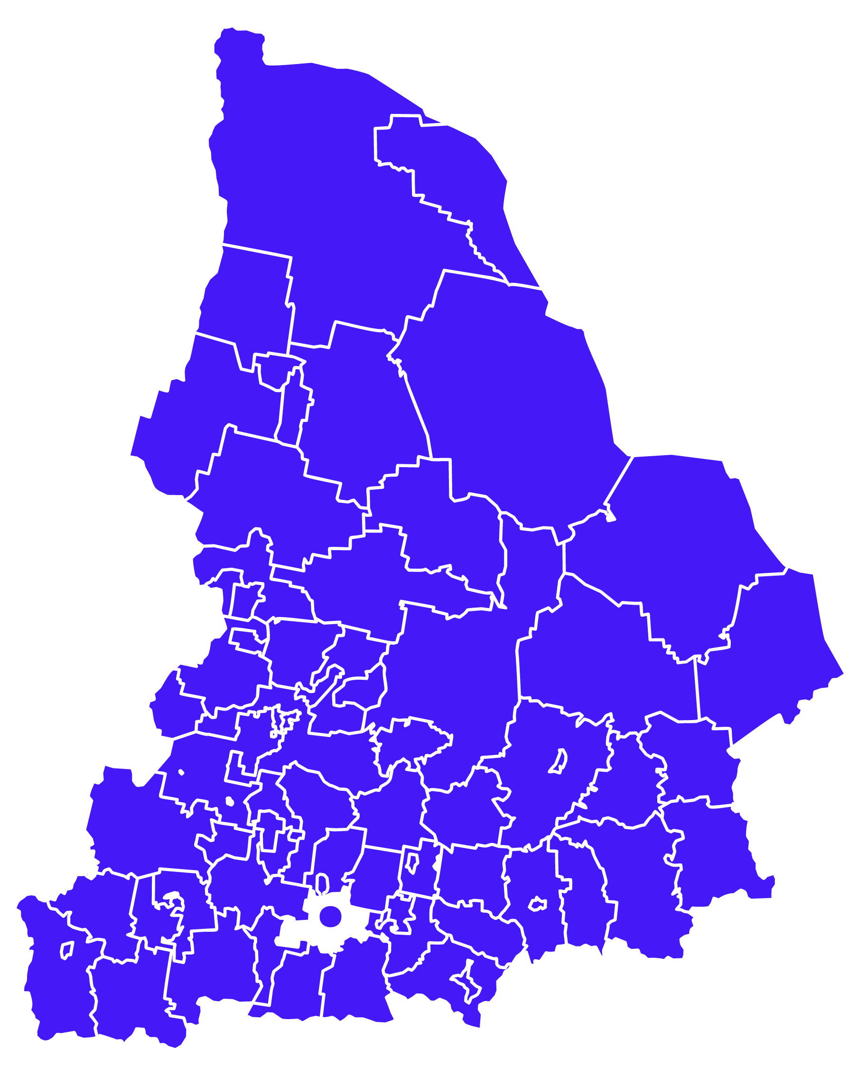
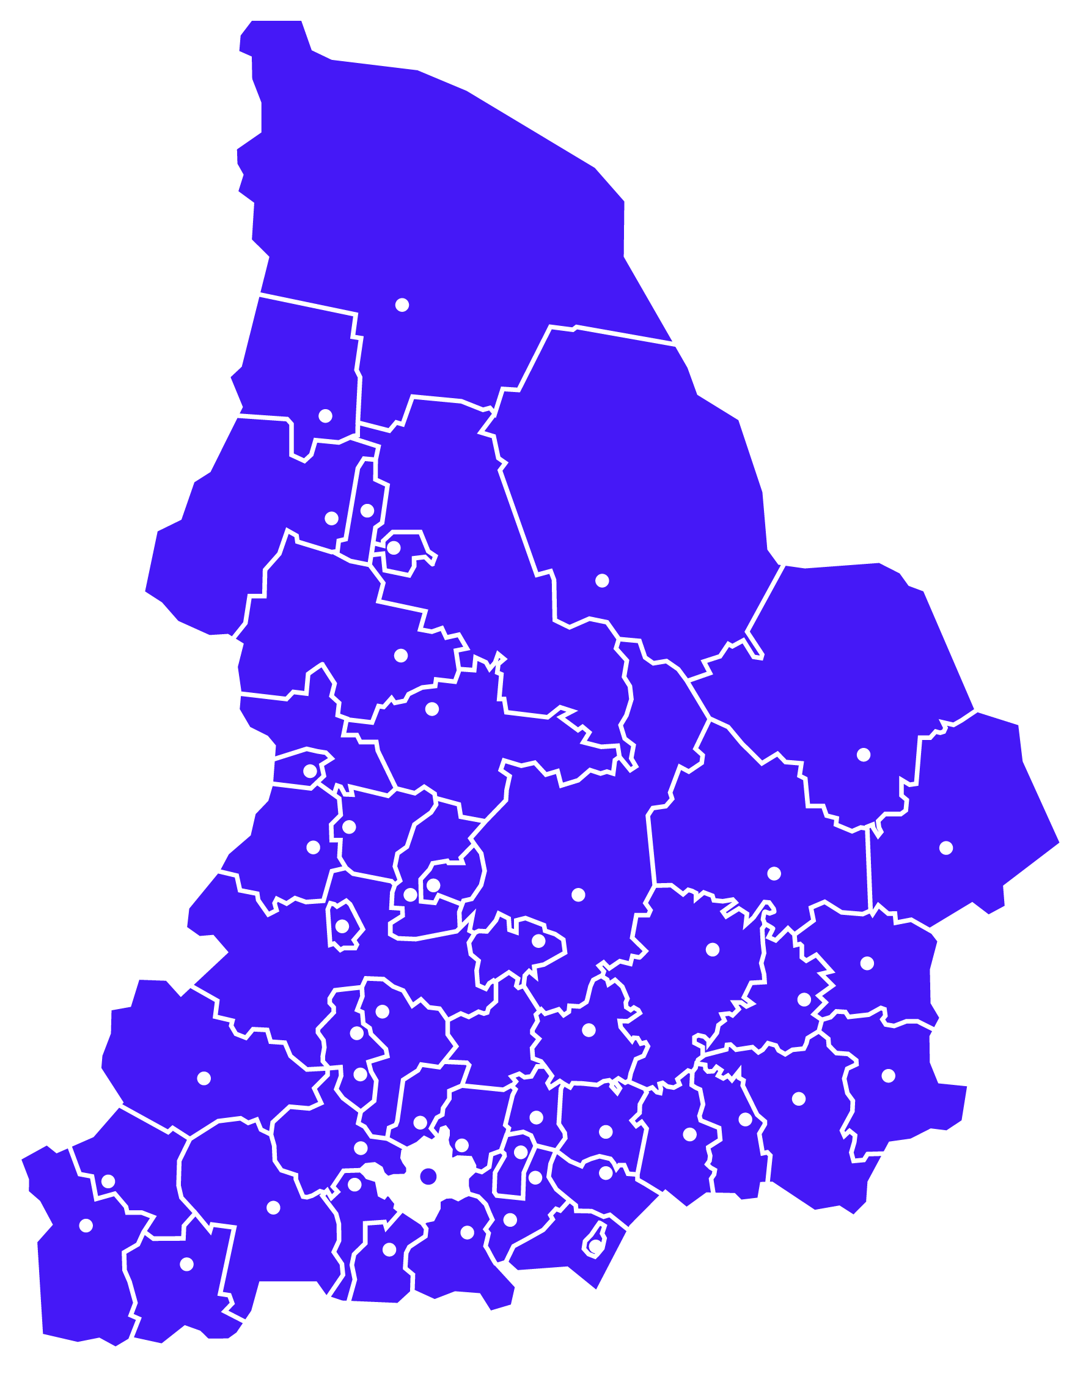
Свердловская
область –
субъект Российской Федерации,
занимающий часть территорий Среднего
и Северного Урала, а также Западной Сибири
Входит в состав Уральского федерального округа
Административный центр –
город Екатеринбург

Slide 5
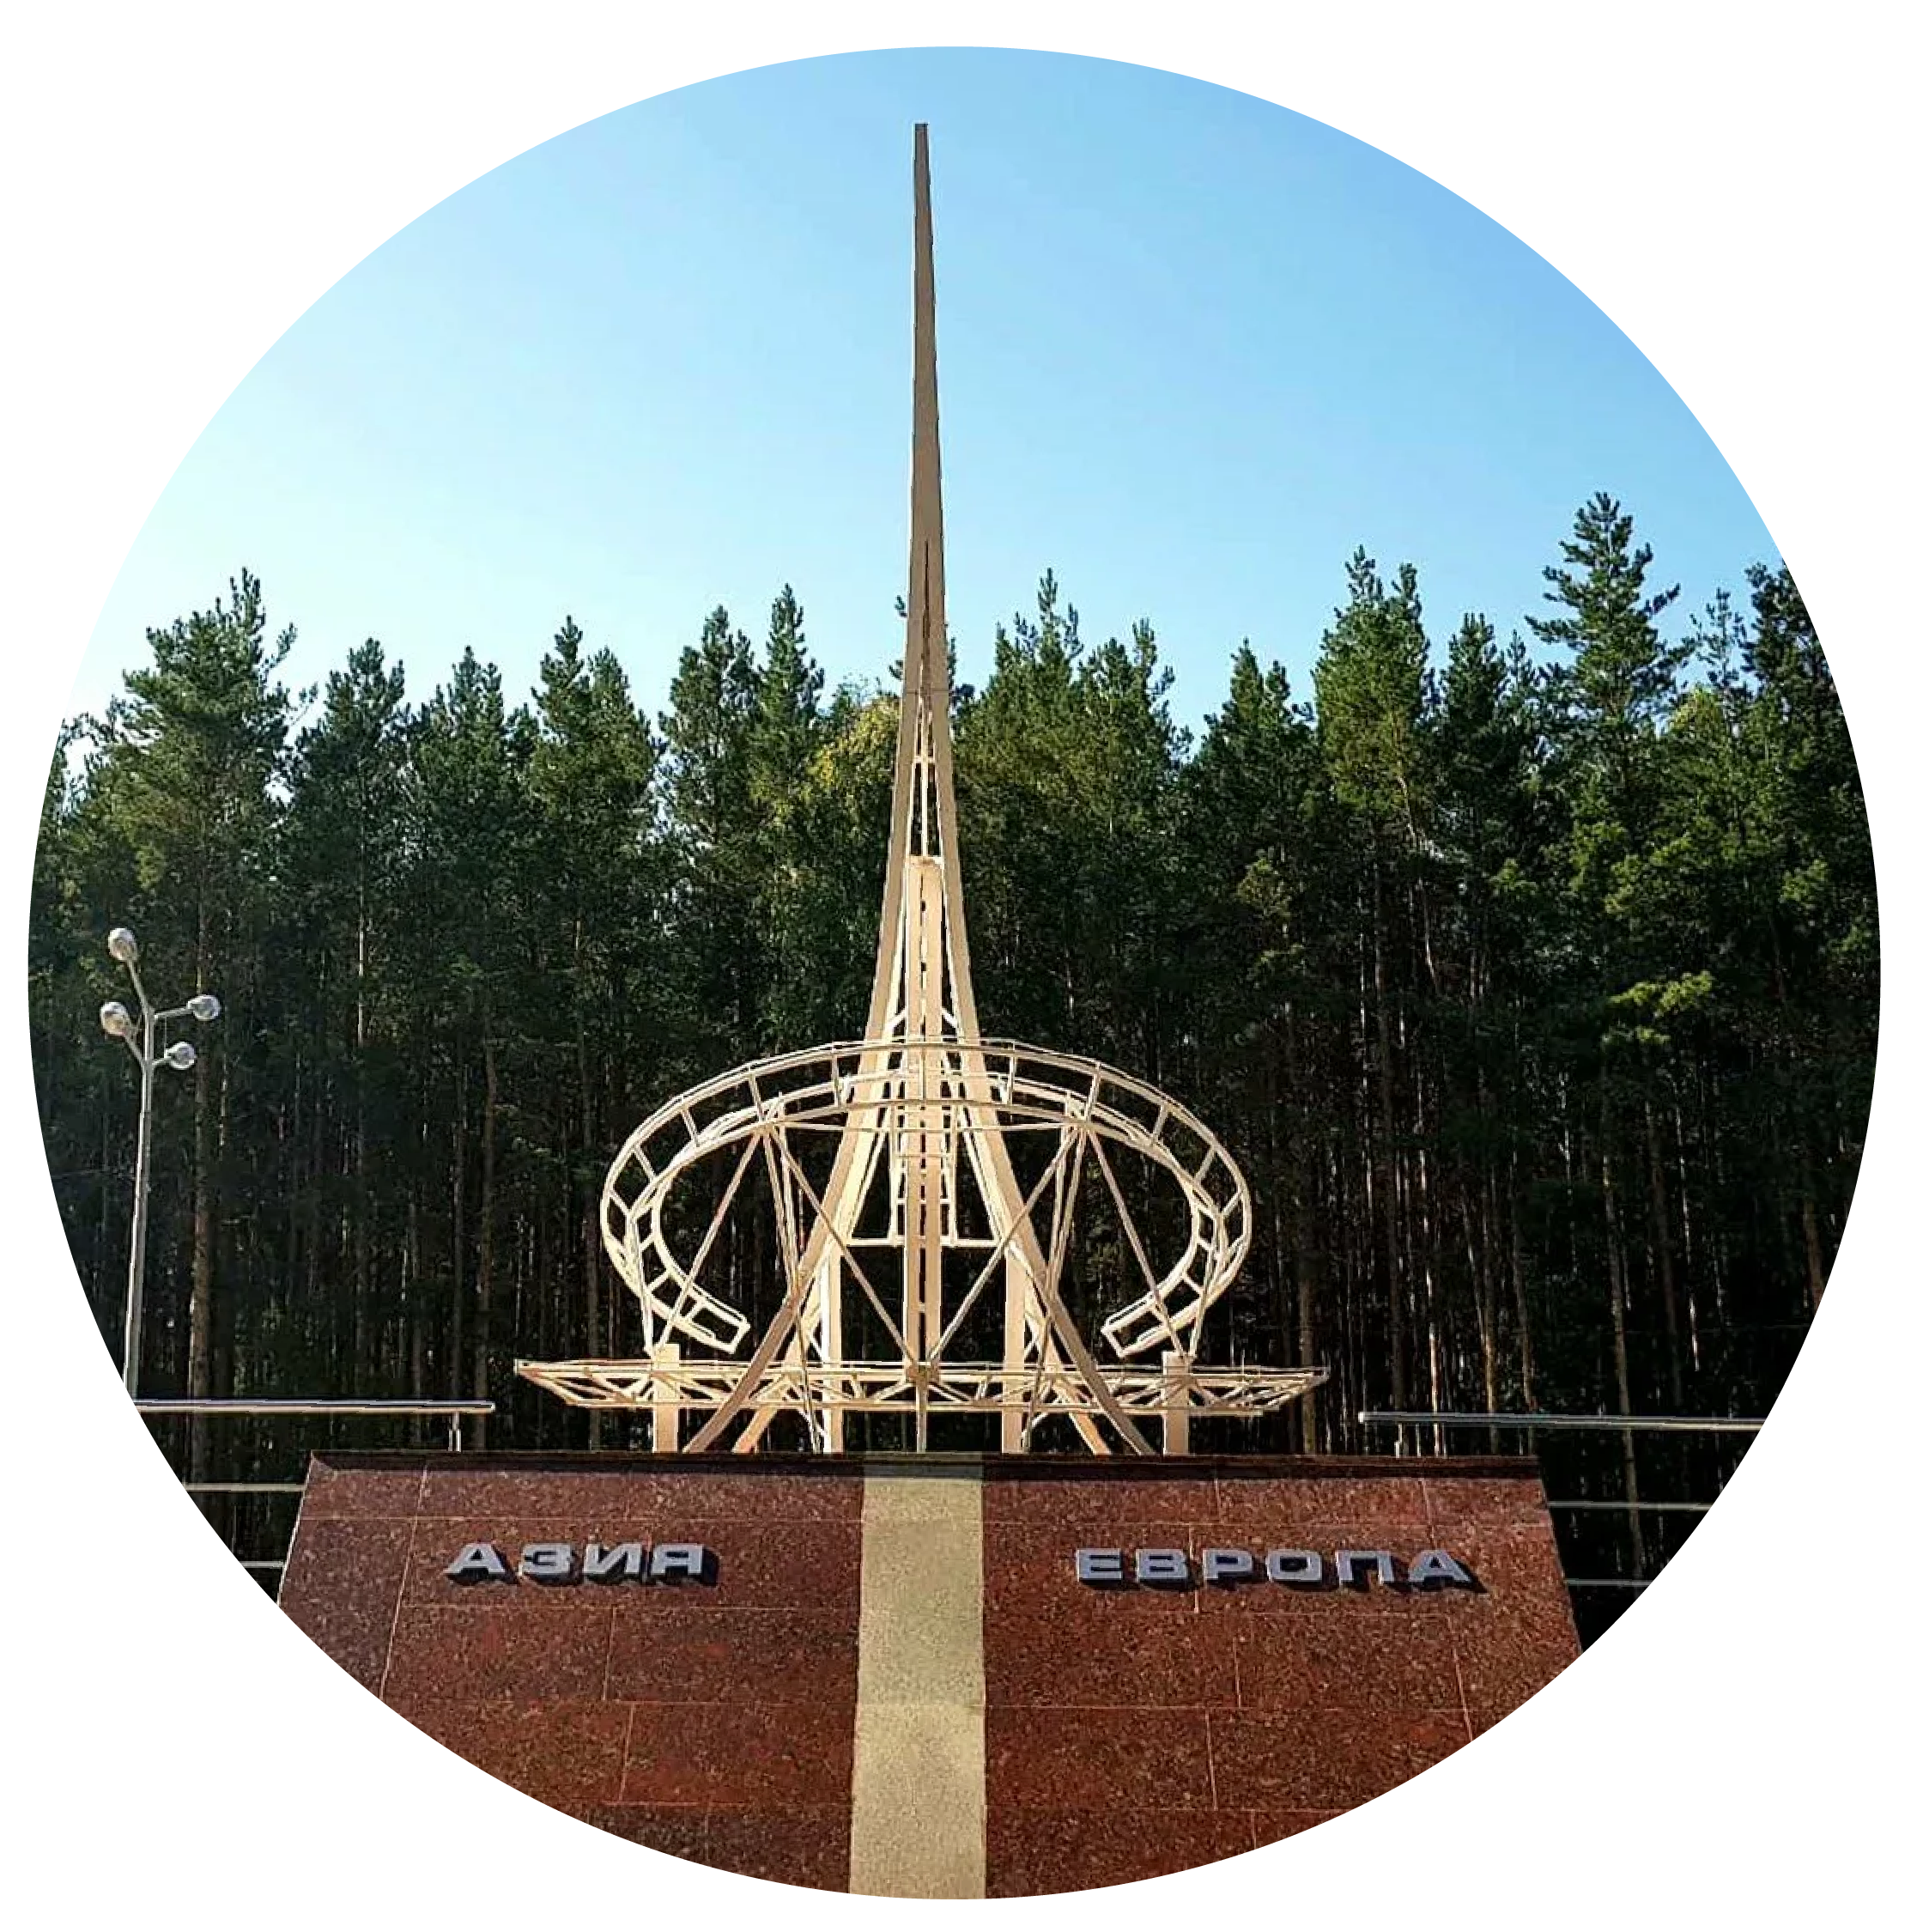
Территория области
расположена в северной части Уральских гор
и на западной части Западно-Сибирской равнины.
Главные реки Тавда, Тура, Пышма, Исеть, Чусовая, Уфа и Сылва
принадлежат бассейнам Оби и Камы, есть крупные озера
(Исетское, Шарташ, Таватуй, Балтым)
Протяженность территории Свердловской области
с запада на восток - около 560 километров,
с севера на юг – около 660 километров
Площадь Свердловской области – 194,8 тыс. кв. км,
она занимает 17-е место по размерам в стране
Площадь Свердловской области в 1,35 больше площади
территории Республики Таджикистан,
примерно равна территории Киргизской Республики,
но в 2,3 раза меньше территории Узбекистана
По территории области проходит условная граница
между Европой и Азией

Slide 6
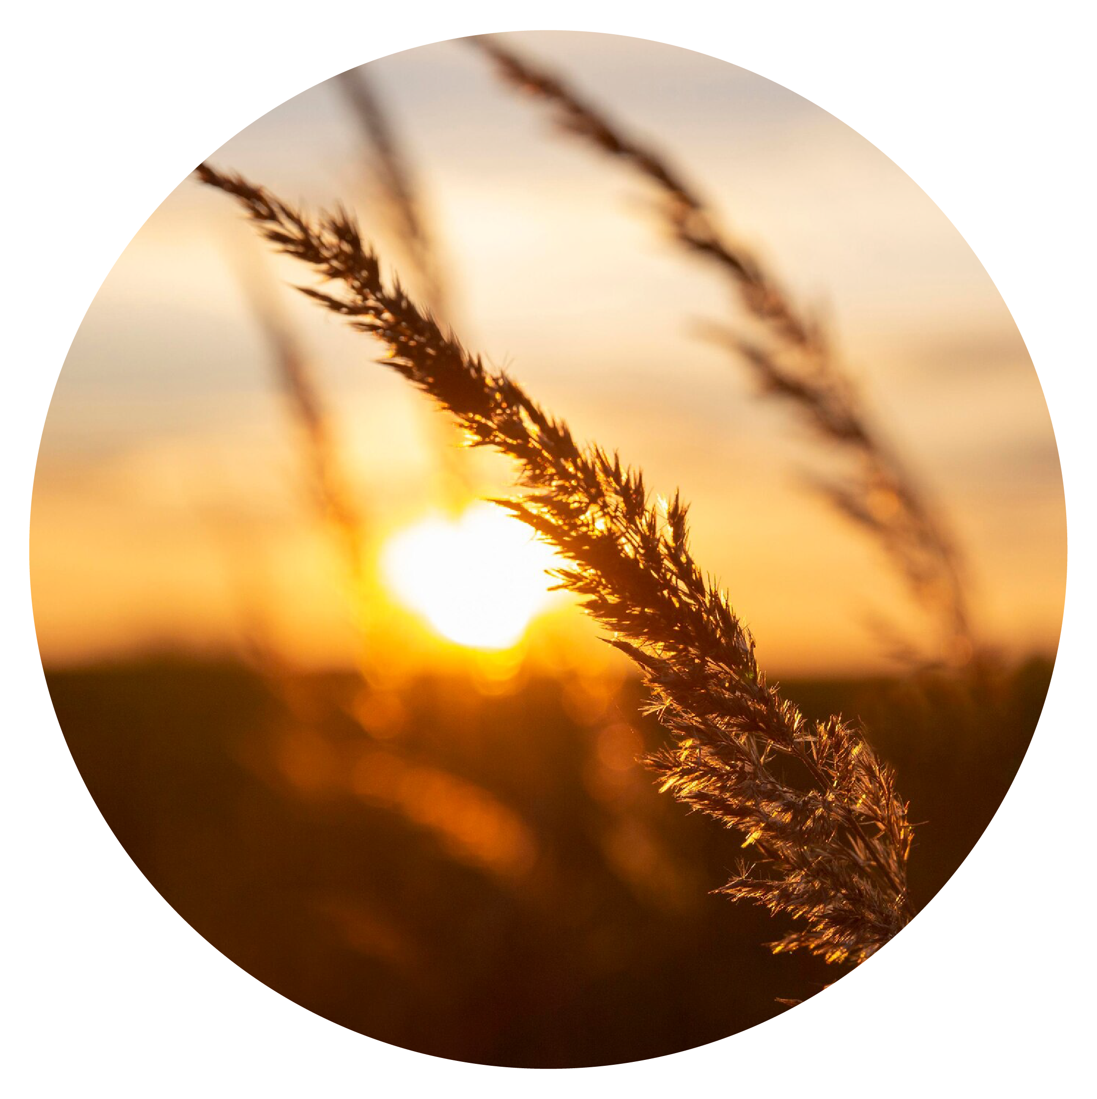
Климат
континентальный;
средняя температура января от – 16 до – 20 C,
средняя температура июля от +19 до +20 C;
количество осадков – около 500 мм в год

Slide 7
Численность, национальный и религиозный состав населения Свердловской области
02

Slide 8
По состоянию на 1 июня 2024
численность населения
Свердловской области составляет
4,3 млн. человек
По данным Всероссийской переписи населения 2020 года,
на территории Свердловской области проживают представители свыше 120 национальностей,
русские занимают значительное большинство в составе населения Свердловской области
(3,6 млн. человека или 84,39% от общей численности населения)
Вторым по численности этническим сообществом региона являются татары
(93 тыс. человек или 2,2% от общей численности населения)
Третьим по численности этническим сообществом являются таджики
(около 22 тыс. человек или 0,5% от общей численности населения)

Slide 9
В регионе действует более 100
Этнокультурных общественных
объединений,
которые осуществляют деятельность
в сфере сохранения национальной
культуры и традиций, укрепления
межнациональной дружбы и согласия

Slide 10
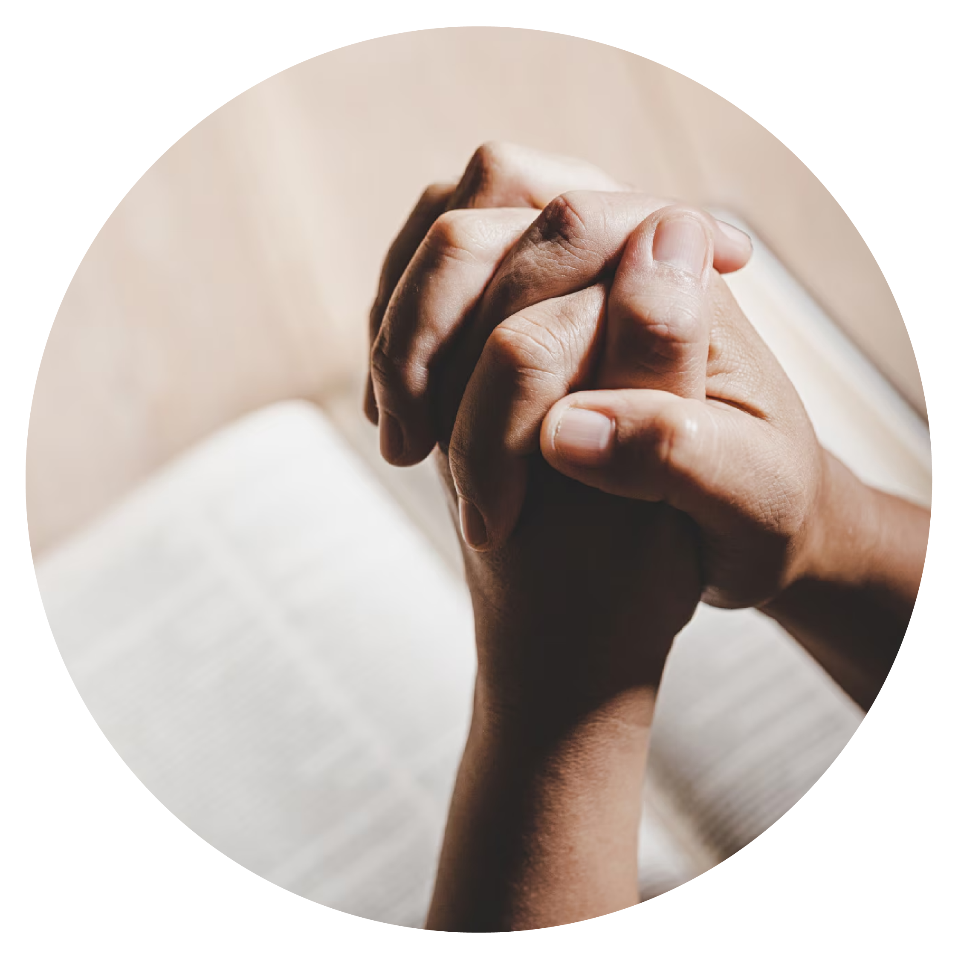
Духовное
своеобразие
региона
исторически определялось распространением
трех религий – христианства, ислама
и иудаизма – характерными чертами которых
является их тесная связь с культурными
традициями народов, исторически
населяющих Средний Урал.

Slide 11
Действует около 800
централизованных и местных
религиозных организаций
19 конфессий
Наиболее многочисленными являются религиозные организации:
Русской Православной Церкви (5 епархий, входящие в Екатеринбургскую митрополию),
протестантские и неопротестантские деноминации и мусульманские религиозные организации

Slide 12
Особенностью мусульманского
сообщества (уммы)
Свердловской области является
его организационное многообразие
В регионе действуют 6 централизованных религиозных мусульманских организаций,
придерживающихся устоев традиционного ислама. В этническом составе Свердловской области
насчитывается свыше 70 национальностей, среди которых исторически распространен ислам.
В общем это составляет около 6% населения региона.

Slide 13
Культурная жизнь Свердловской области
03

Slide 14
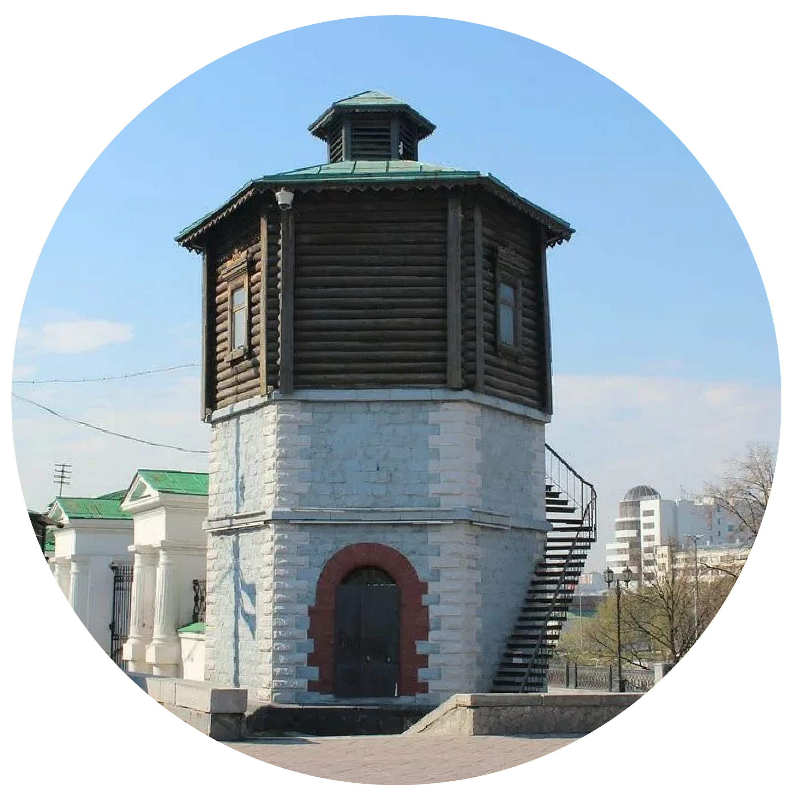
Регион занимает первое
место в Уральском
Федеральном округе
по общему количеству государственных
и муниципальных музеев
и объему музейного фонда.
В области – более 120 музеев.
37 профессиональных театров
Более 800 культурно-досуговых учреждений, на базе которых создано свыше 9 тысяч клубов,
и более 800 библиотек

Slide 15
Значимые мероприятия

Slide 16
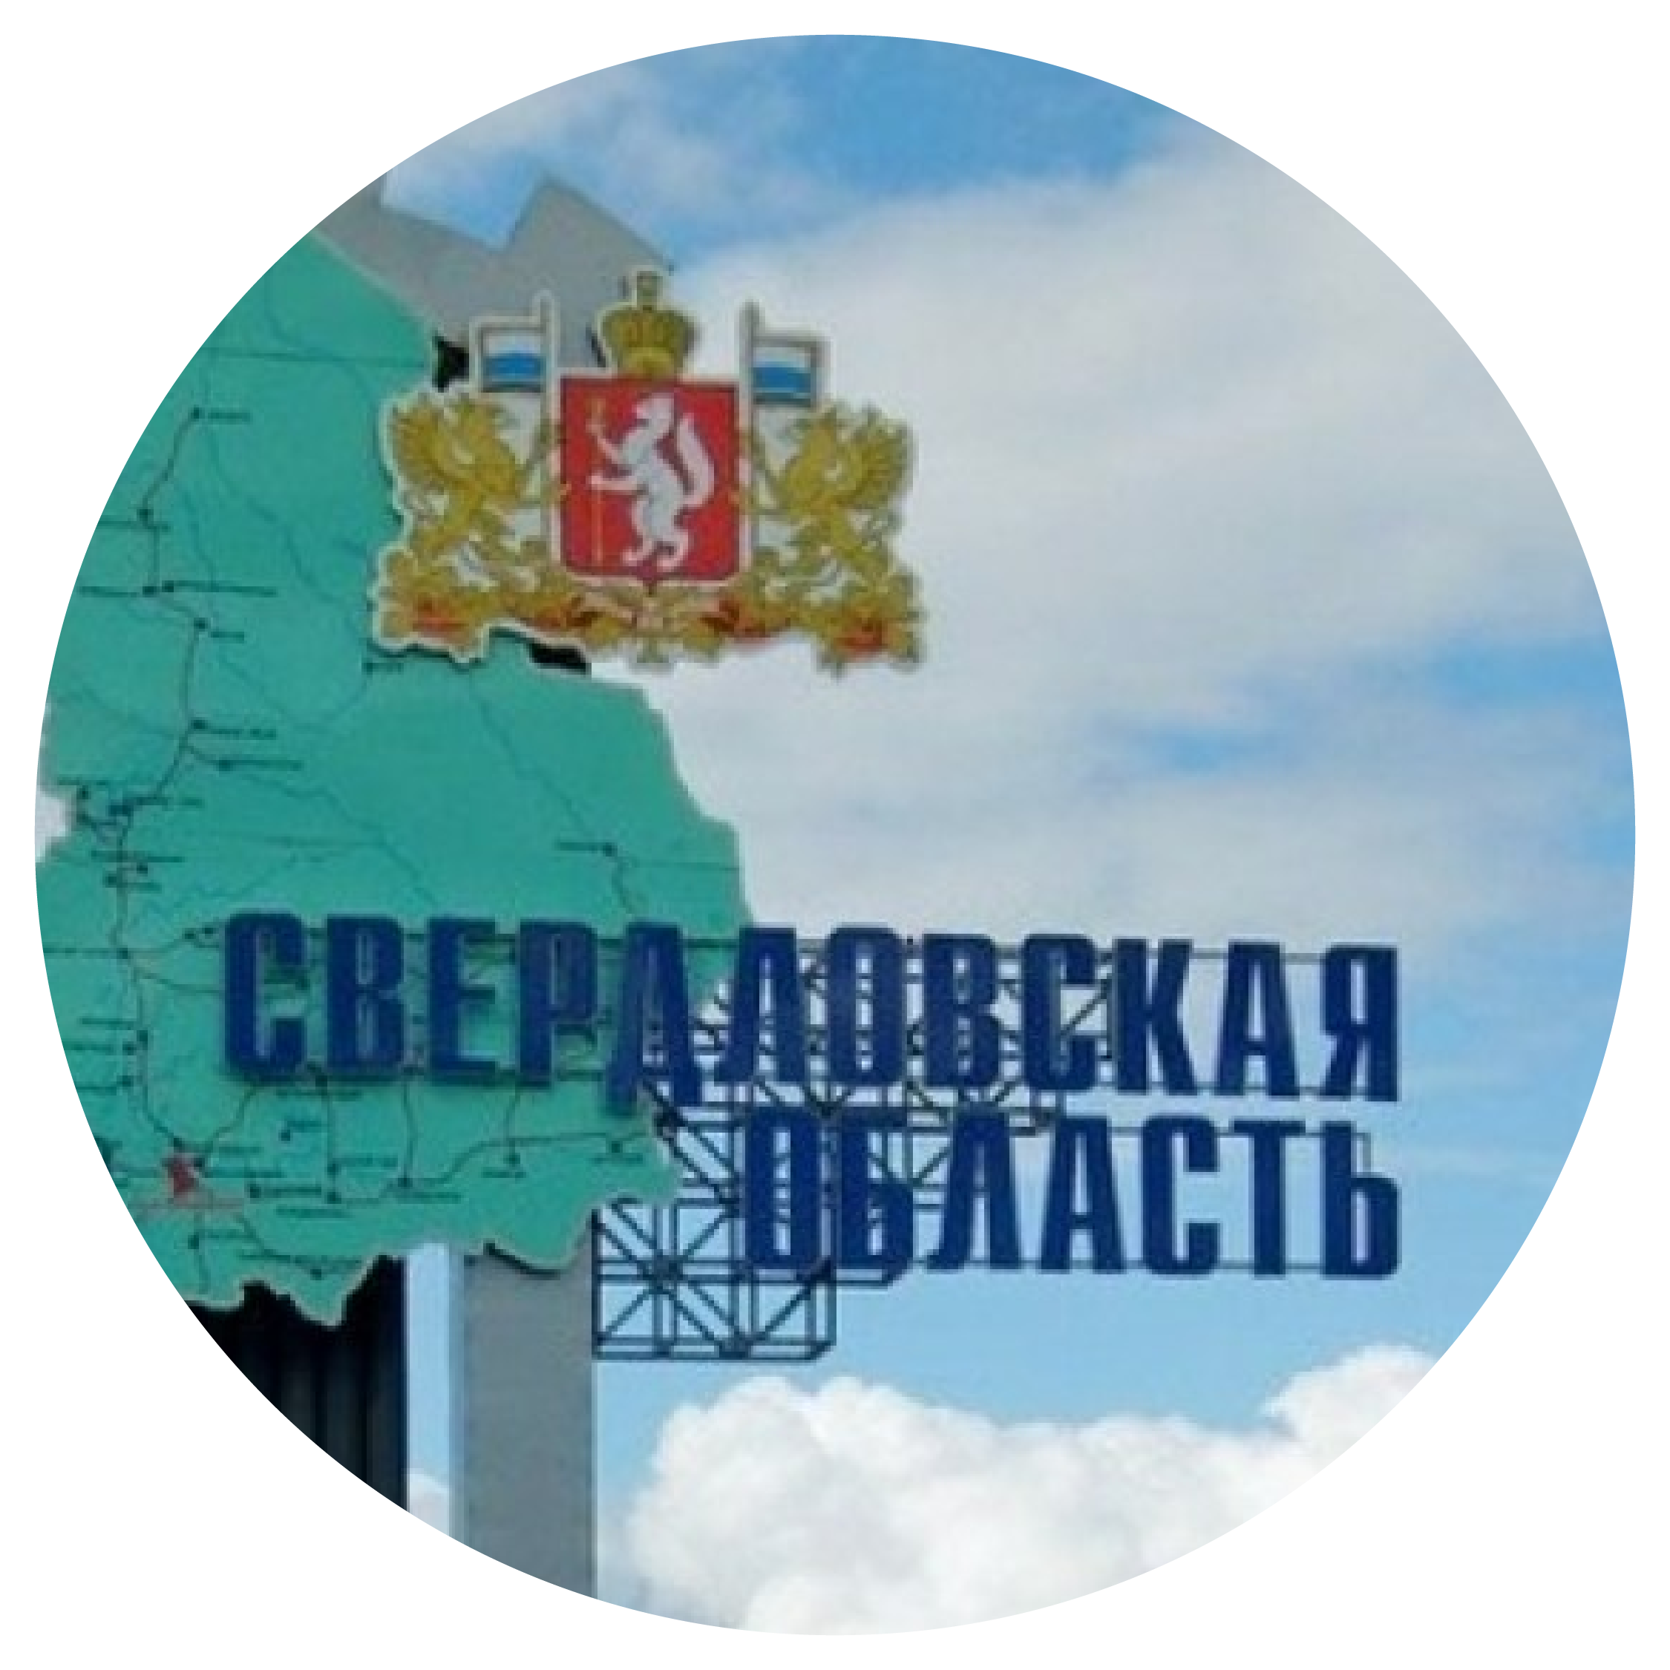
День образования
Свердловской
области
(отмечается 17 января)
17 января 1934 года при разделении Уральской области
Свердловская область была образована
как самостоятельная административная единица
Этот день считается основанием региона

Slide 17
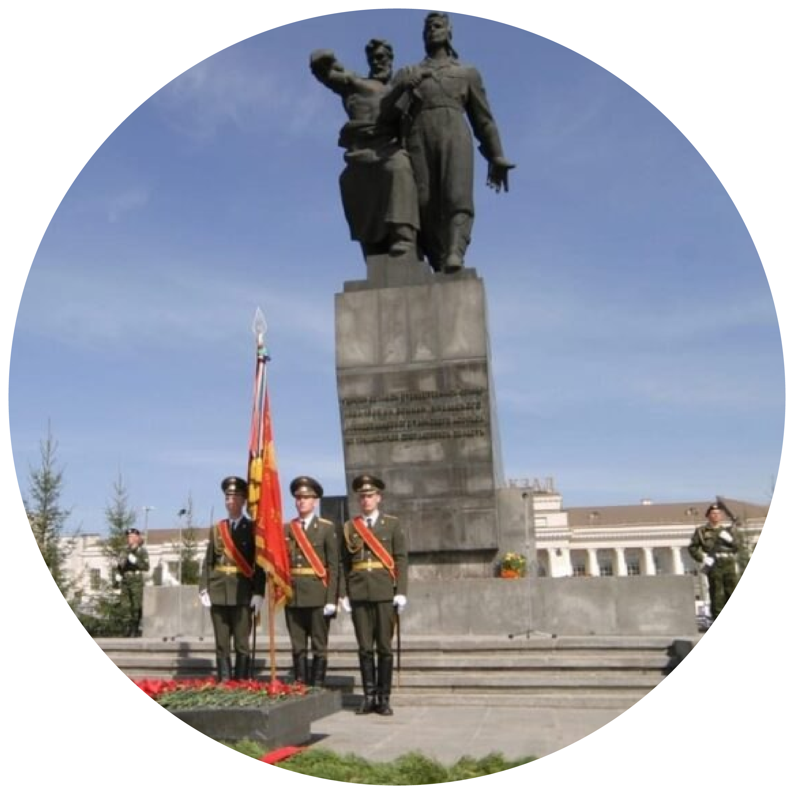
День народного подвига по формированию
Уральского добровольческого танкового
корпуса в годы Великой Отечественной
Войны (отмечается 11 марта)
В этот день в 1943 году, во время Великой
Отечественной войны Советского Союза
против нацистской Германии и ее союзников,
на Урале было объявлено о создании большого
воинского танкового подразделения Красной Армии.
11 марта в Екатеринбурге ежегодно проходит
торжественный митинг и возложение цветов
к памятнику воинам Уральского добровольческого
танкового корпуса на Привокзальной площади

Slide 18
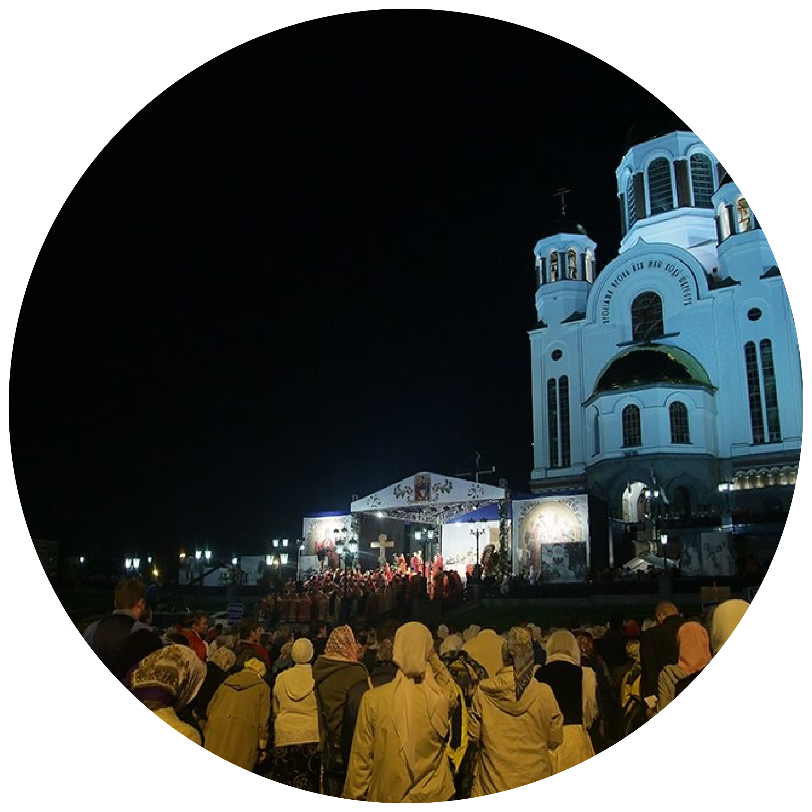
Фестиваль
православной
культуры
«Царские Дни»
(проводится с 12 по 20 июля)
Проходит на территории г. Екатеринбурга,
городских округов Верхняя Пышма и Среднеуральск,
г. Алапаевска и муниципального образования Алапаевское.
Главным событием фестиваля является торжественное
богослужение в Храме-на-Крови в Екатеринбурге
и многотысячный Крестный ход в монастырь Святых
Царственных страстотерпцев в урочище Ганина Яма
в ночь с 16 на 17 июля

Slide 19
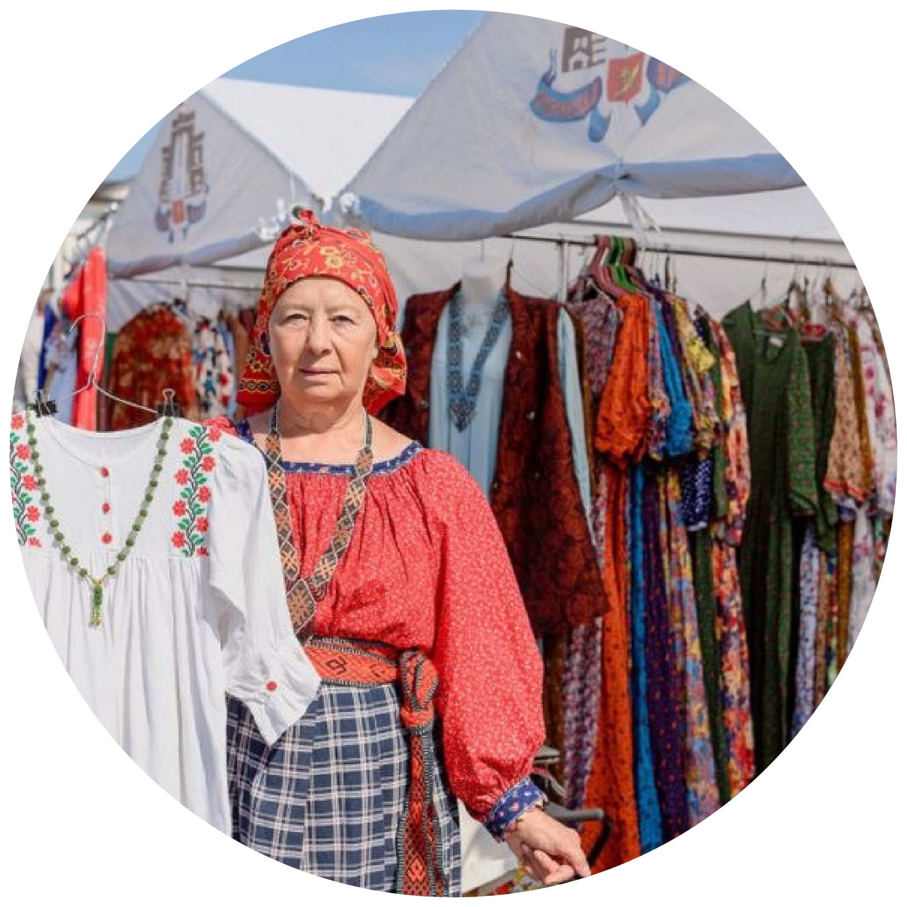
Ирбитская
ярмарка
(проводится в августе)
Является точкой притяжения туристов,
центром торговой активности и ярчайшим
событийным мероприятием региона.
Размах ярмарки всегда привлекает
огромное количество людей возможностью,
помимо торговли и приобретения товаров,
отдохнуть и получить большое количество
ярких эмоций.

Slide 20
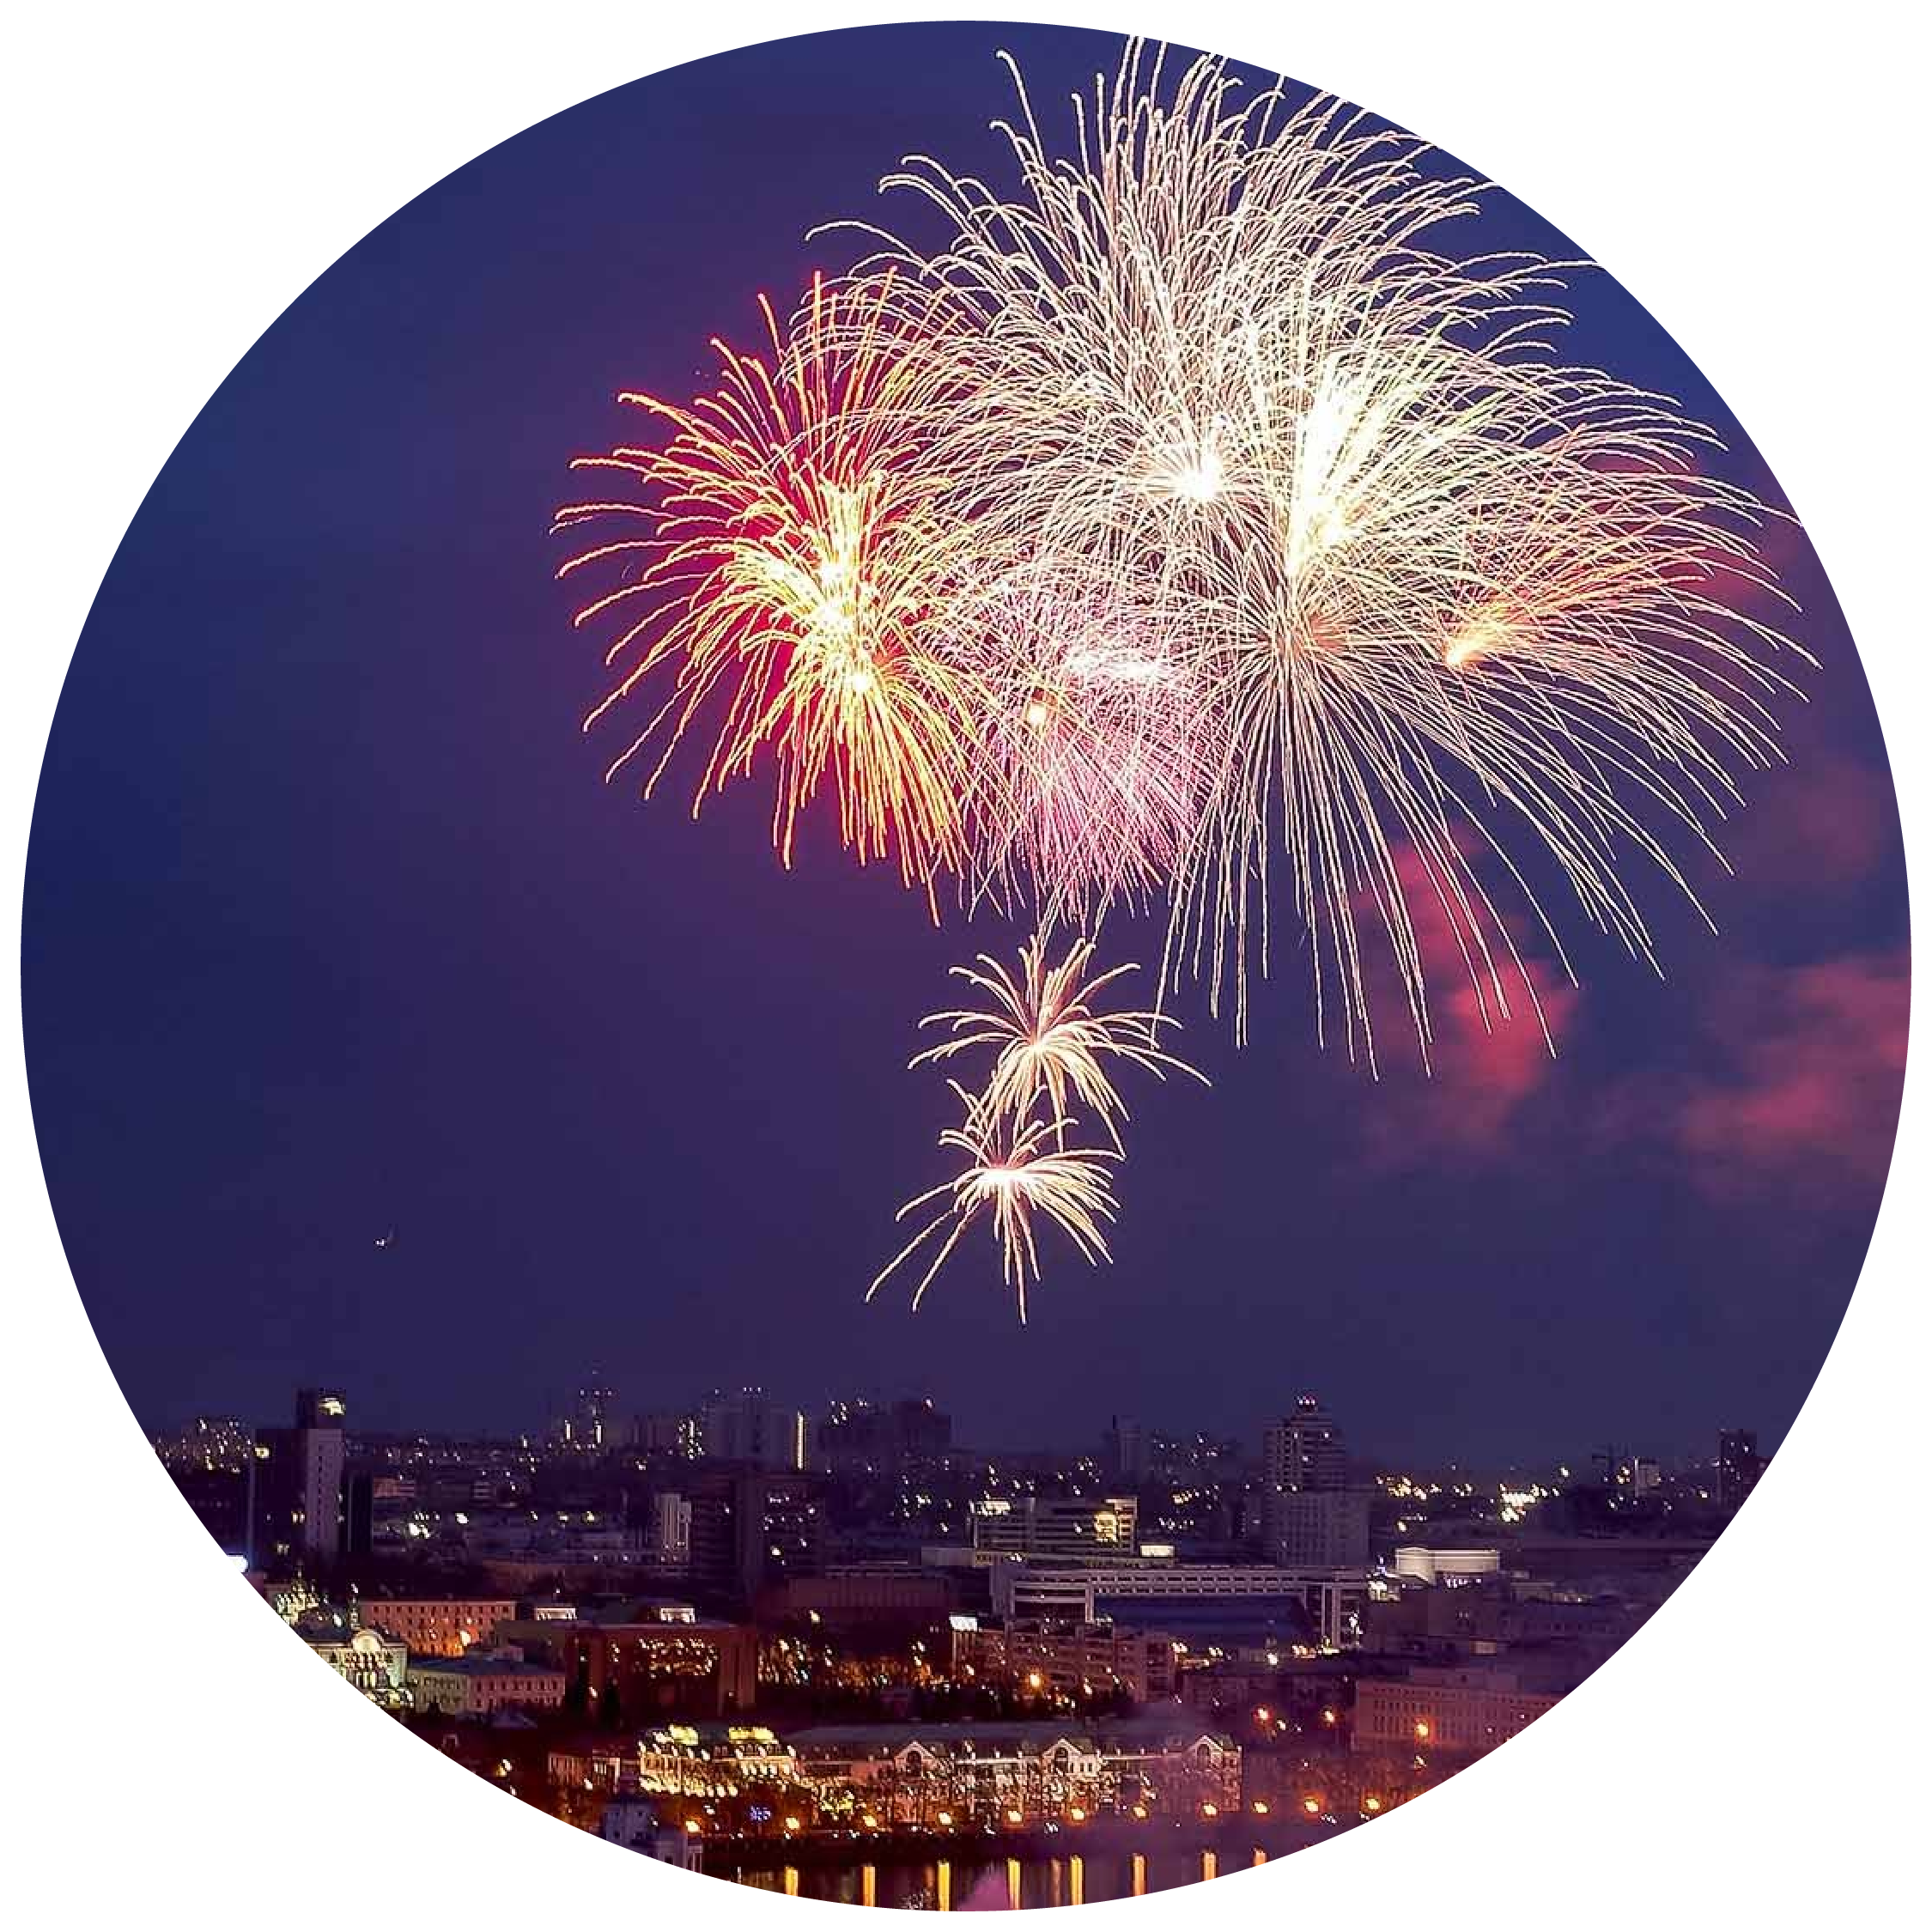
День города
Екатеринбурга
(отмечается в третью субботу августа)
Ежегодное торжественное массовое мероприятие,
посвящённое основанию города, однако исторической
датой основания считается 7 (18) ноября 1723 года,
когда был запущен Екатеринбургский завод
и построена одноимённая крепость.

Slide 21
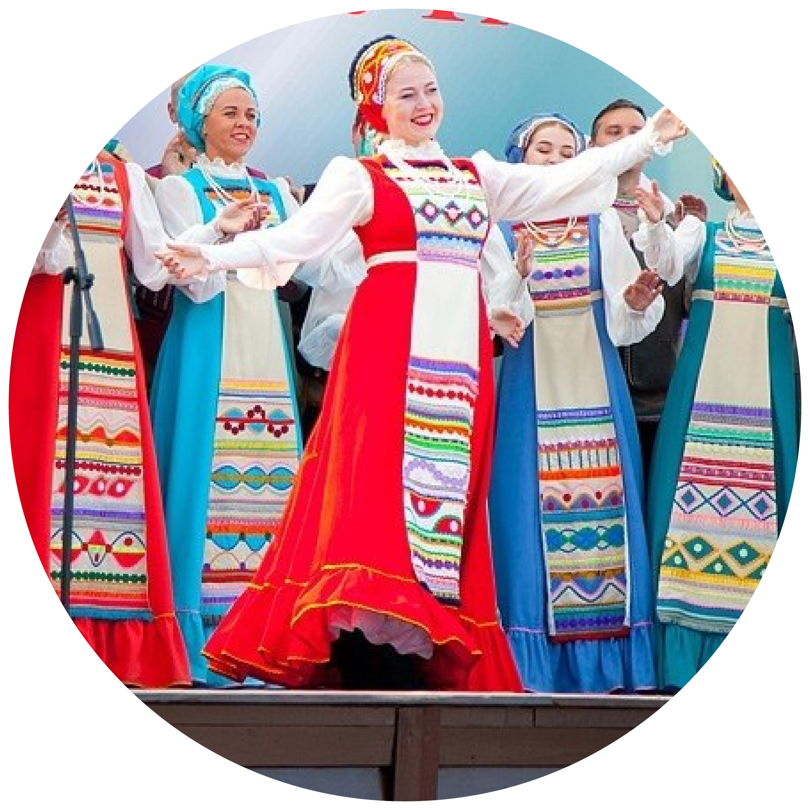
День народов
Среднего Урала
(отмечается в первое воскресенье сентября)
Который является главным мероприятием
Свердловской области в сфере реализации
государственной национальной политики,
направленным на формирование общероссийского
гражданского единства. Основное мероприятие,
посвященное Дню народов Среднего Урала,
проводится в городе Екатеринбурге в традиционном
формате народных гуляний. Во всех муниципальных
образованиях проходят мероприятия в различных форматах:
выставки, концерты, конкурсы, конференции.

Slide 22
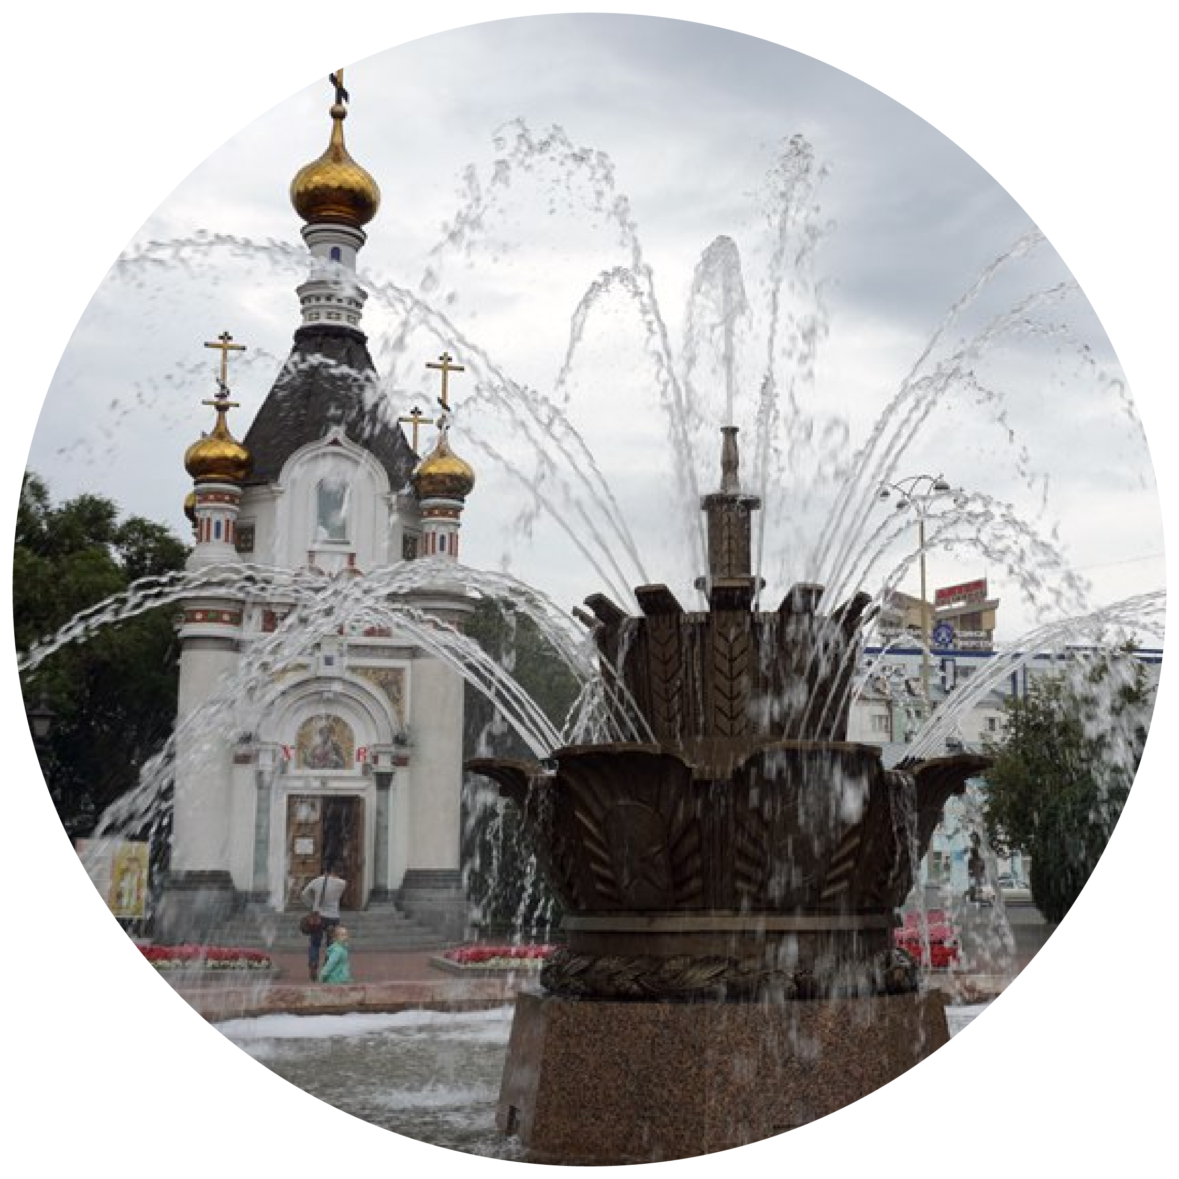
День Святой
Екатерины
(отмечается 7 декабря)
В уральской столице особое отношение к святой –
она считается покровительницей Екатеринбурга.
В этот день Екатеринбургская епархия организует
традиционный общегородской крестный ход.

Slide 23
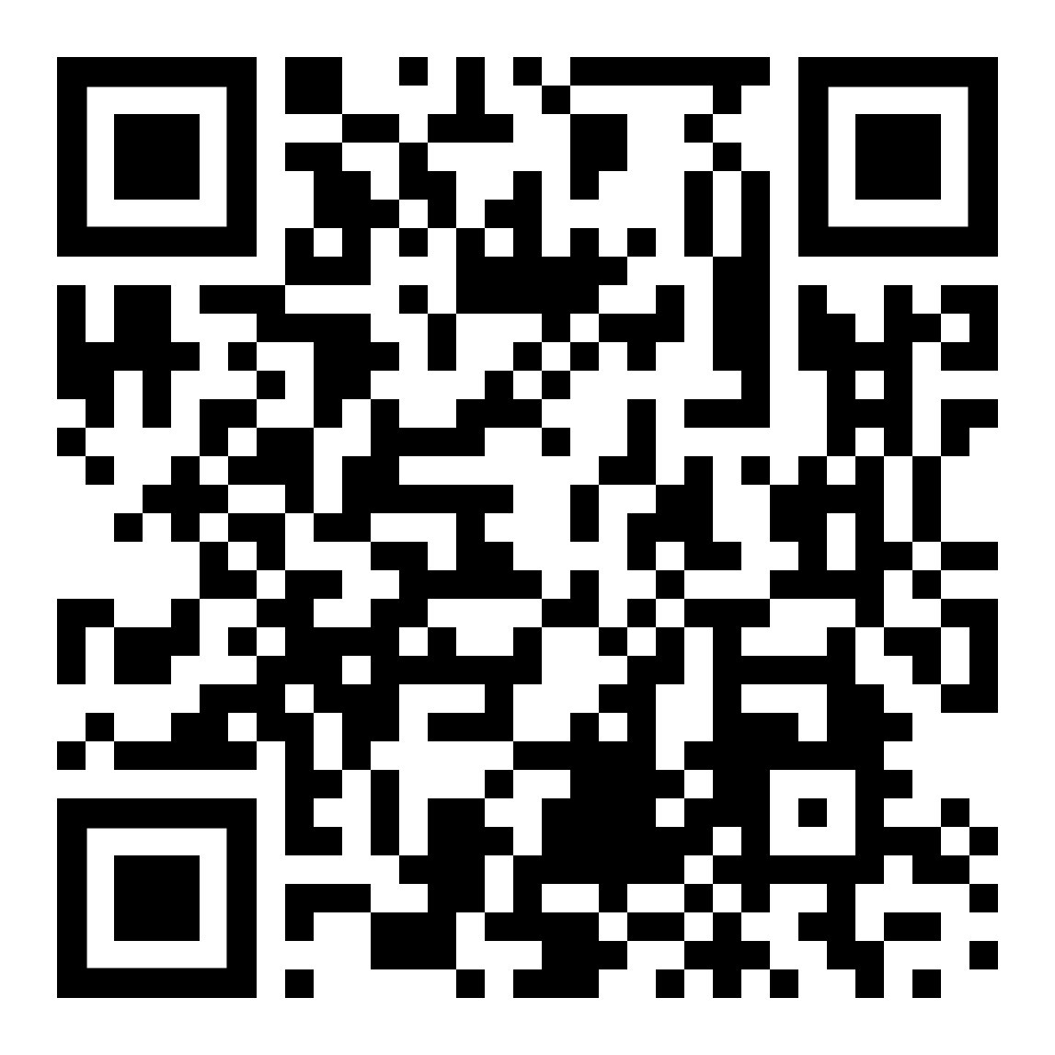
Информация о планируемых
и проведенных мероприятиях
в сфере государственной
национальной политики
Размещается на информационном
портале НАРОДЫУРАЛА.СВЕ.РФ.

Slide 24
Организации, которые занимаются социально-культурной адаптацией иностранных граждан
04

Slide 25
На площадке Свердловской областной
межнациональной библиотеки по адресу:
г. Екатеринбург, ул. Бардина, 28
реализуется проект «Информационно-
консультативный центр «Миграция»
– действующее миграционное законодательство Российской Федерации;
– права и обязанности мигранта в Российской Федерации, способы защиты мигрантом своих прав;
– меры социальной поддержки и защиты мигрантов;
– перечни государственных и муниципальных услуг, предоставляемых мигрантам в Российской Федерации,
административные регламенты, процедуры и правила получения услуг;
– получение государственных и муниципальных услуг, предоставляемых мигрантам в Российской
Федерации удаленно, посредством сети «Интернет», в том числе через систему Электронного правительства

Slide 26
«Ассоциация национально-культурных
объединений Свердловской области»
г. Екатеринбург, ул. 8 Марта, 33
(неофициальное название «Дом народов Урала»)
В здании регулярно проводятся занятия воскресных школ, образовательные и культурные мероприятия,
встречи с представителями исполнительных органов государственной власти Свердловской области,
правоохранительных органов.
На площадке «Дома народов Урала» реализуют следующие направления:
– оказание юридической помощи, предоставление переводчика;
– оказание информационной помощи в различных сферах (поиск работы, образование детей,
получение медицинской помощи, помощь в восстановлении документов и другое);
– помощь в освоении русского языка

Slide 27
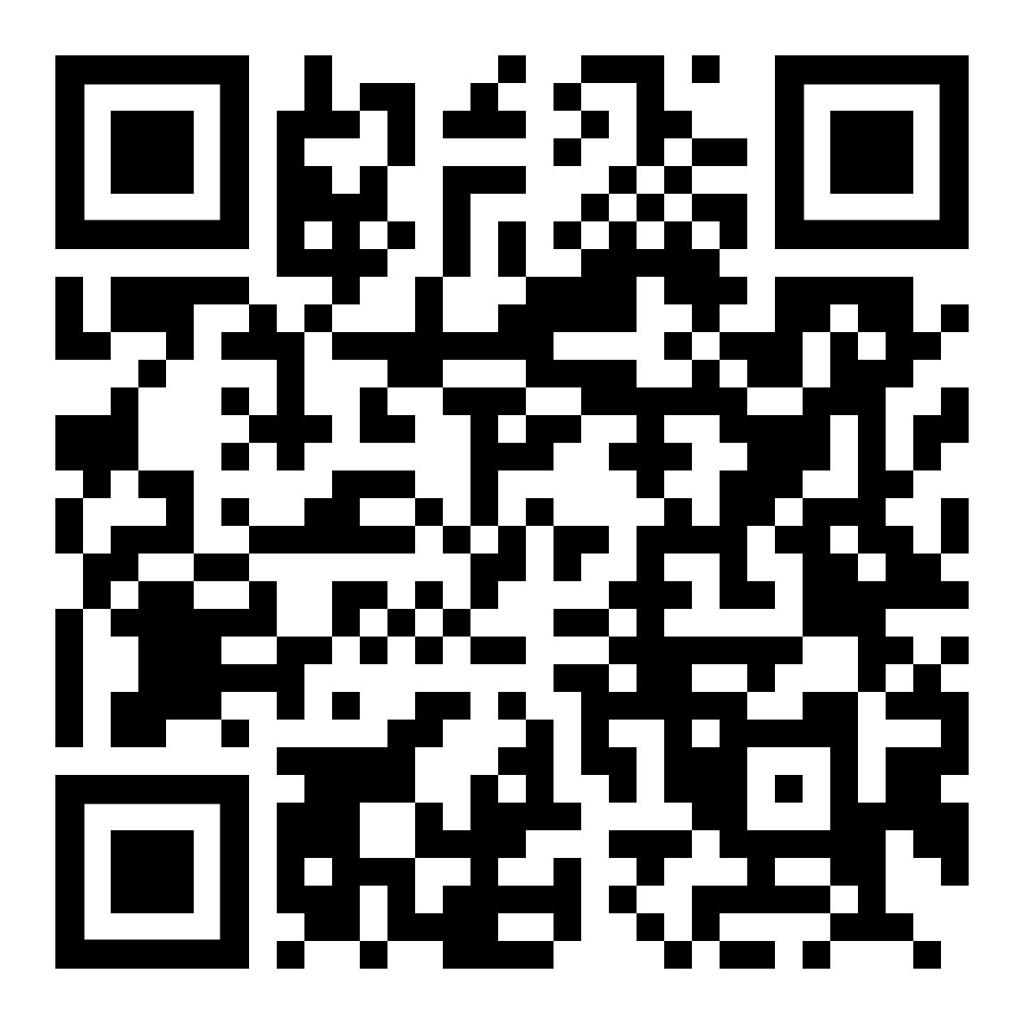
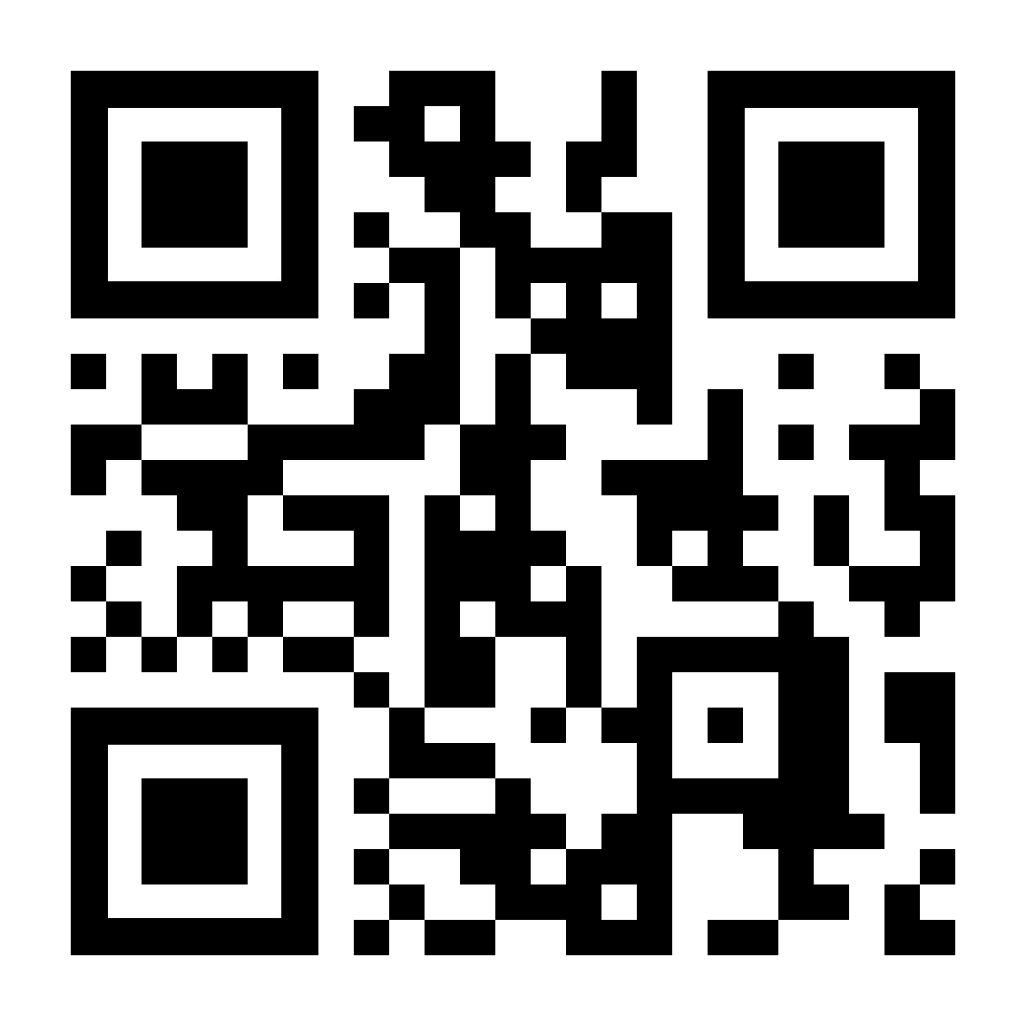
Департаментом внутренней политики
Свердловской области ежемесячно
выпускается информационный бюллетень,
предназначенный для иностранных граждан
Актуальные нормативные документы и методические материалы в сфере социальной и культурной
адаптации иностранных граждан (в том числе информационные бюллетени) размещены
на официальном сайте Департамента внутренней политики в разделе «Адаптация
и интеграция иностранных граждан»: https://dvp.midural.ru/article/show/id/1131

Slide 28
Рекомендации по поиску работы
05

Slide 29
Воспользоваться возможностями
платформ могут граждане
и работодатели, имеющие
подтвержденную учетную запись
в Единой системе аутентификации
и идентификации на Едином портале
государственных и муниципальных услуг

